Slide 1
TÁO BÓN SINH LÝ ĐẠI TIỆN NGUYÊN NHÂN & DỊCH TỄ TÁO BÓN
PHẠM MINH NGỌC
KHOA HMTT-BVĐHYD

Slide 2
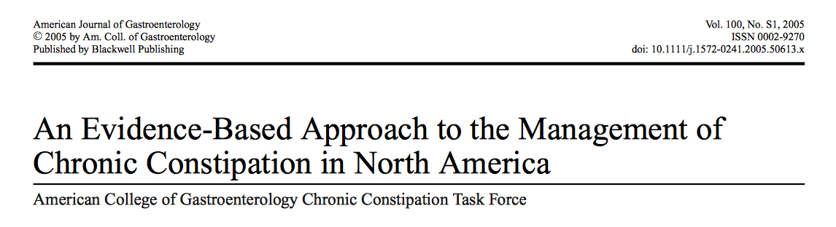
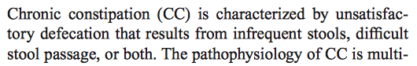
ĐỊNH NGHĨA TÁO BÓN
Constipation is characterized

Slide 3
SINH LÝ ĐẠI TIỆN
TẠO PHÂN
Thức ăn dạng lỏng qua ruột già được hấp thu 90% lượng nước→ phân dạng rắn
Đại tràng co bóp đẩy khối phân xuống trực tràng: HAPC ~ 6 lần/ngày
TỐNG PHÂN
Phản xạ phó giao cảm
Thụ thể thành trực tràng→Trung khu S2-S4 / não →
Giãn cơ thắt HM, cơ mu trực tràng
Tăng co bóp đại tràng
Hít sâu, đóng thanh môn, co cơ thành bụng (động tác rặn)

Slide 4
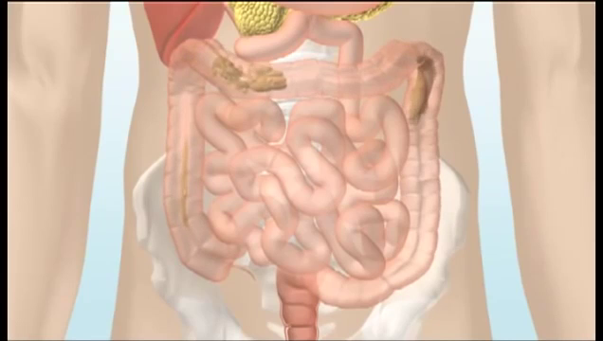
SINH LÝ ĐẠI TIỆN

Slide 5
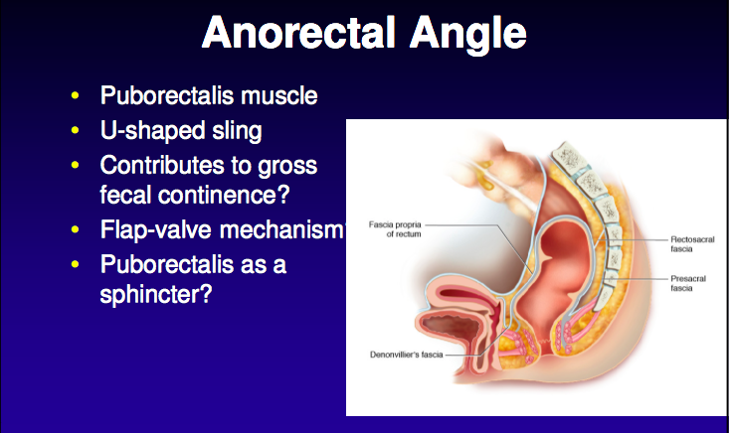
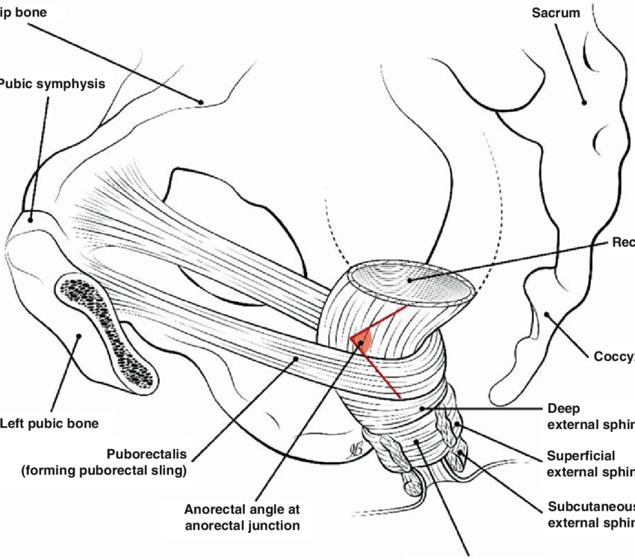
CƠ MU TRỰC TRÀNG

Slide 6
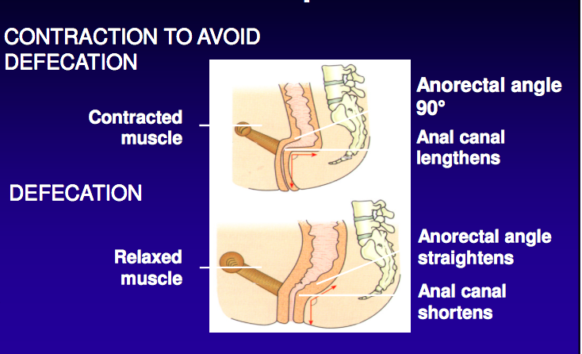
CƠ MU TRỰC TRÀNG

Slide 7
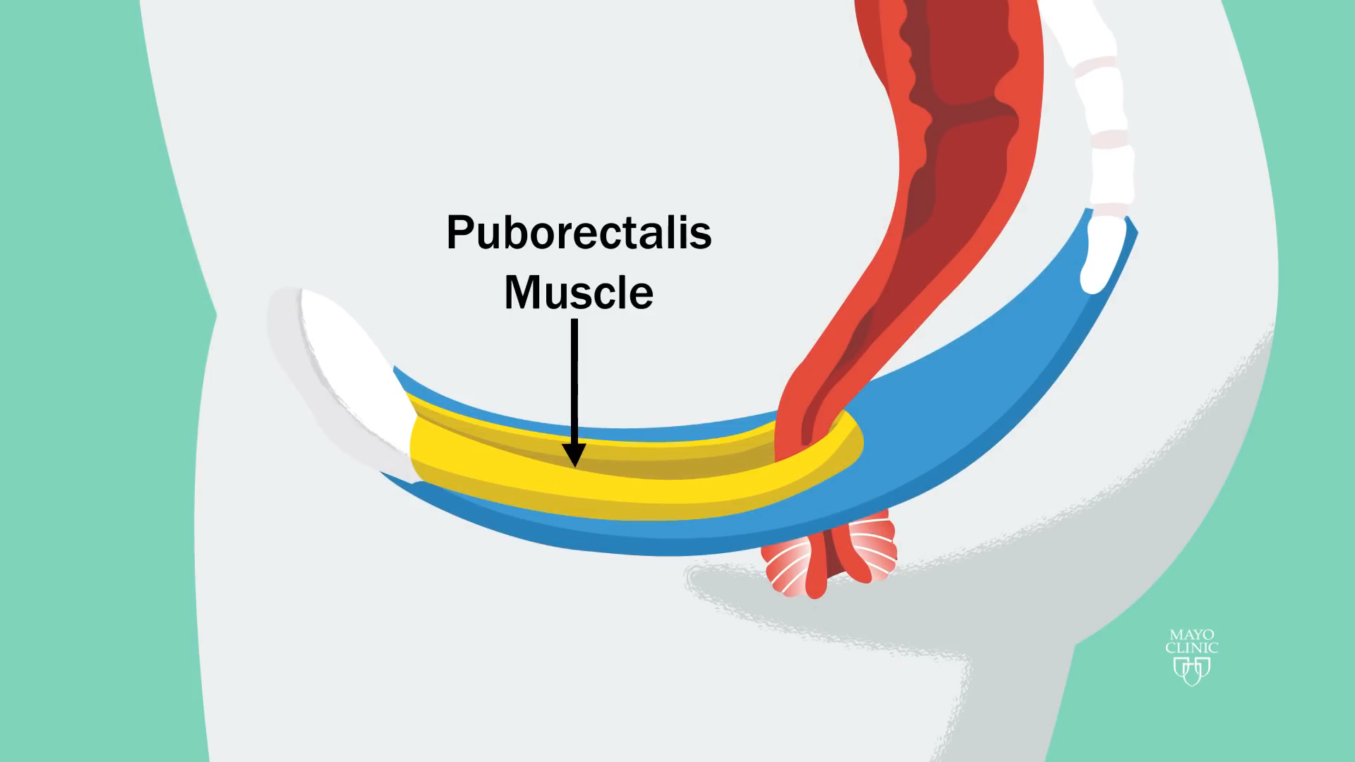
SINH LÝ ĐẠI TIỆN

Slide 8
NGUYÊN NHÂN TÁO BÓN
Giảm co bóp đại tràng
Giảm cảm giác trực tràng
Giảm hoạt động thần kinh
Bài xuất phân kém hiệu quả
TÁC NHÂN
Táo bón nguyên phát: Do những vấn đề nội tại của ruột và HMTT
Táo bón thứ phát: Do bệnh lý cơ quan, hệ thống hoặc do thuốc

Slide 9
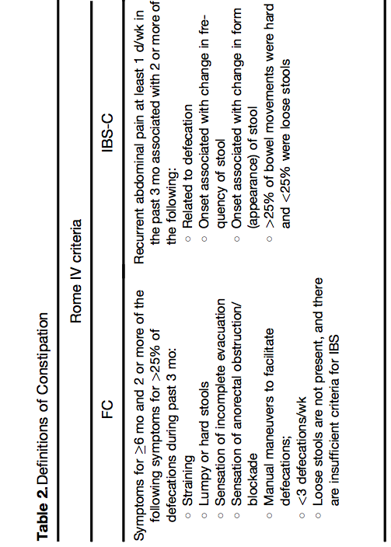
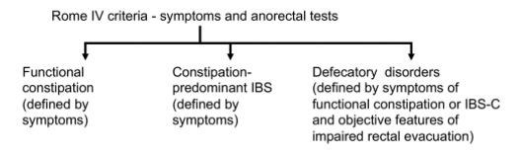
TÁO BÓN NGUYÊN PHÁT

Slide 10
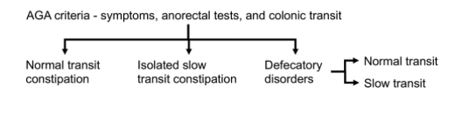
TÁO BÓN NGUYÊN PHÁT
Co bóp đại tràng bình thường
Giảm co bóp đại tràng: Đờ đại tràng
Rối loạn tống phân
Bất thường chức năng cơ sàn chậu, cơ vòng HM: anismus
Bất thường cấu trúc: Rectocele, enterocele, sigmoidocele, intussusception, sa trực tràng

Slide 11
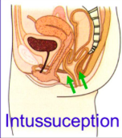
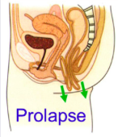
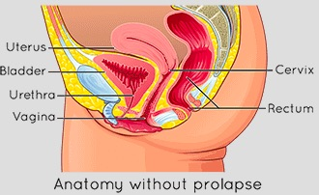
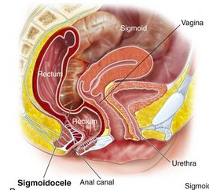
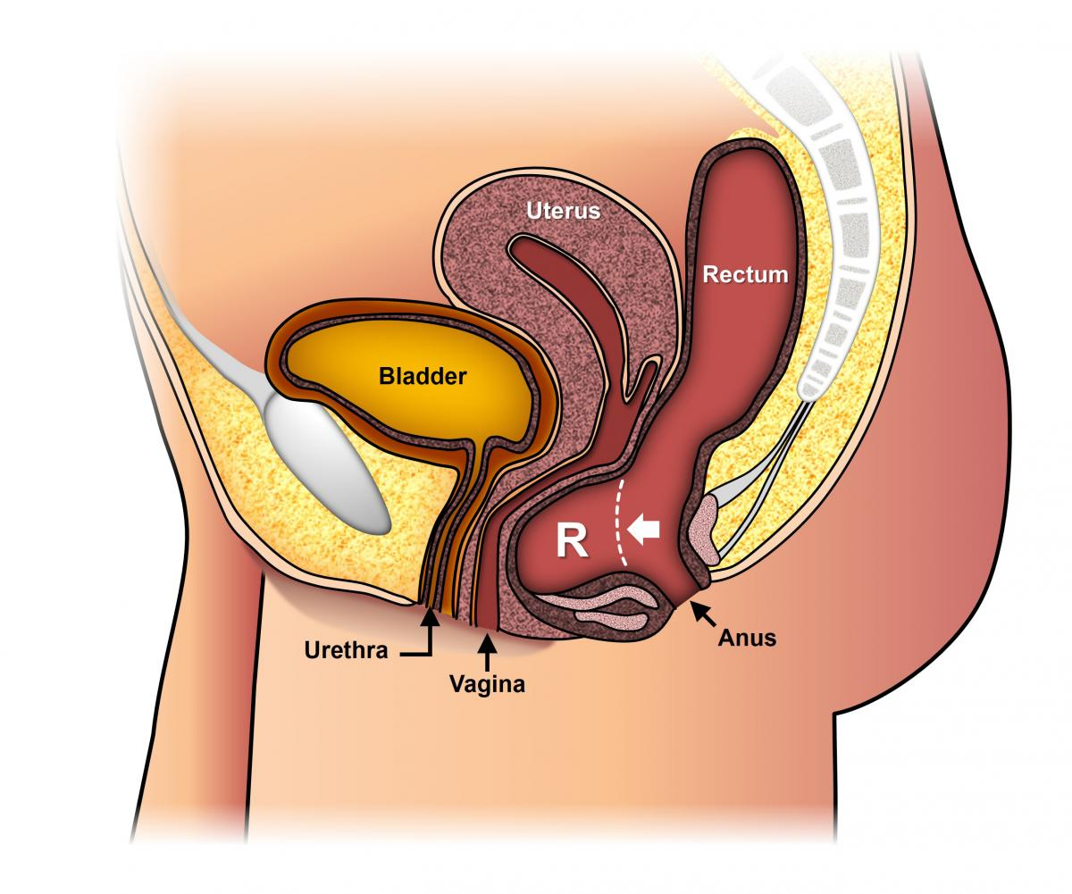
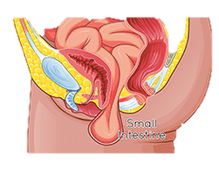
RỐI LOẠN TỐNG PHÂN
Rectocele
Enterocele

Slide 12
TÁO BÓN THỨ PHÁT
Bệnh lý vùng HMTT: U đại trực tràng, trĩ, nứt hậu môn…
Bệnh lý toàn thân:
Thần kinh: Parkinson, dementia, chấn thương…
Chuyển hoá: ĐTĐ, suy giáp, tăng Ca, hạ K máu…
Cơ và mô liên kết: Xơ cứng bì, Lupus, amyloidosis…
Thai kỳ
Thuốc

Slide 13
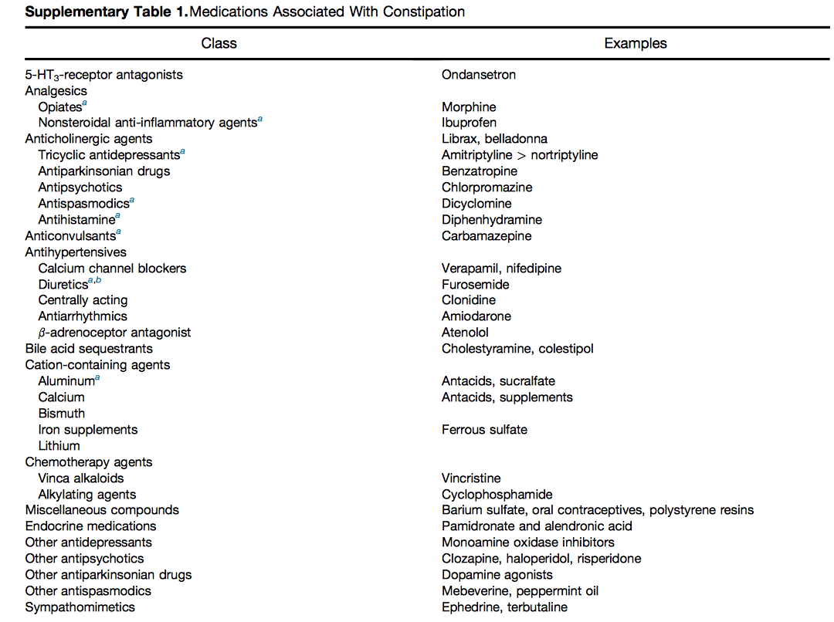
TÁO BÓN THỨ PHÁT

Slide 14
DỊCH TỄ
Worldwide prevalence of 15%
North America: 12-19%, Canada: up to 27%, Spain: up to 30%
Vietnam Health Monitor (2003) 28,7%
More prevalent in women (3:1)
Prevalence increases progressively after 60 years of age

